Slide 1
Загрузка классов Java

Slide 2
Как можно идентифицировать класс в Java ?
1

Slide 3
Как можно идентифицировать класс в Java ?
- Полное имя класса
2

Slide 4
Как можно идентифицировать класс в Java ?
- Полное имя класса
classloaders.Person
3

Slide 5
Как можно ижентифицировать класс в Java ?
- Полное имя класса
classloaders.Person
Можно ли иметь несколько разных классов с одинаковым названием ?
4

Slide 6
Как можно ижентифицировать класс в Java ?
- Полное имя класса
classloaders.Person
Можно ли иметь несколько классов с одинаковым идентификатором ?
Ответ — Да, если эти классы загружены разными ClassLoader
5

Slide 7
- Java — язык с отложенной (ленивой) загрузкой классов
- Класс в Java может загружаться как из скомпилированного байт кода, так и может быть также получен из других источников (загружен по сети, сгенерирован самим приложением)
5

Slide 8

- Java — язык с отложенной (ленивой) загрузкой классов
- Класс в Java может загружаться как из скомпилированного байт кода, так и может быть также получен из других источников (загружен по сети, сгенерирован самим приложением)
Так как же это реализовано в Java ?
5

Slide 9
- Согласно спецификации Java SE для того, чтобы получить работающий в JVM код, необходимо выполнить три этапа:
5

Slide 10
- Согласно спецификации Java SE для того, чтобы получить работающий в JVM код, необходимо выполнить три этапа:
1) загрузка байт-кода из ресурсов и создание экземпляра класса Class
5

Slide 11
- Согласно спецификации Java SE для того, чтобы получить работающий в JVM код, необходимо выполнить три этапа:
1) загрузка байт-кода из ресурсов и создание экземпляра класса Class
2) связывание (или линковка)
- Verification, происходит проверка корректности полученного байт- кода.
- Preparation, выделение оперативной памяти под статические поля и инициализация их значениями по умолчанию (при этом явная инициализация, если она есть, происходит уже на этапе инициализации).
- Resolution, разрешение символьных ссылок типов, полей и методов.
5

Slide 12
- Согласно спецификации Java SE для того, чтобы получить работающий в JVM код, необходимо выполнить три этапа:
1) загрузка байт-кода из ресурсов и создание экземпляра класса Class
2) связывание (или линковка)
- Verification, происходит проверка корректности полученного байт- кода.
- Preparation, выделение оперативной памяти под статические поля и инициализация их значениями по умолчанию (при этом явная инициализация, если она есть, происходит уже на этапе инициализации).
- Resolution, разрешение символьных ссылок типов, полей и методов.
3) инициализация полученного объекта
5

Slide 13
Типы и иерархия загрузчиков классов
Bootstrap Classloader
$JAVAHOME/jre/lib/rt.jar
Extension Classloader
$JAVAHOME/jre/lib/ext/*.jar
System Classloader
$JAVAHOME/jre/lib/rt.jar
6

Slide 14
Процесс загрузки классов (модель делегирования)
Программа
запросила класс
System Classloader
Extension Classloader
Bootstrap Classloader
7

Slide 15
Что будет если ни один из загрузчиков не найдет нужный класс ?
8

Slide 16
Что будет если ни один из загрузчиков не найдет нужный класс ?
java.lang.NoClassDefFoundError
Caused by: java.lang.ClassNotFoundException
9

Slide 17
Что будет если ни один из загрузчиков не найдет нужный класс ?
java.lang.NoClassDefFoundError
Caused by: java.lang.ClassNotFoundException
А кто знает, почему может возникнуть такое исключение ?
java.lang.NoSuchMethodError
10

Slide 18
Каждый загрузчик, за исключением базового, является потомком абстрактного класса java.lang.ClassLoader
11

Slide 19
Каждый загрузчик, за исключением базового, является потомком абстрактного класса java.lang.ClassLoader
Например :
- sun.misc.Launcher$ExtClassLoader - реализацией загрузчика расширений
- sun.misc.Launcher$AppClassLoader - реализация системного загрузчика
- Базовый загрузчик является нативным и его реализация включена в JVM.
11

Slide 20
Текущий загрузчик классов
public class A {
public void doSmth() {
B b = new B();
b.doSmthElse();
}
}
12

Slide 21
Текущий загрузчик классов
public class A {
public void doSmth() {
B b = new B();
b.doSmthElse();
}
}
Эквивалентно
A.class.getClassLoader().loadClass("B");
13

Slide 22
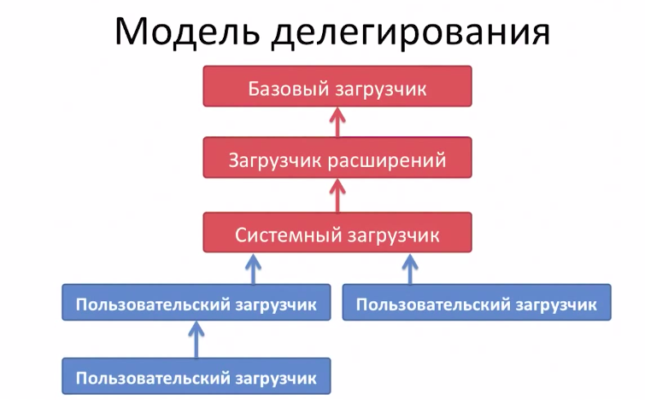
Привести пример загрузки классов с одинаковыми идентификаторами
13

Slide 23

Спасибо.
Денис Павлов
GitHub : https://github.com/DenisPavlov/

